Slide 1

项目11 配置与管理Apache服务器

Slide 2
学习要点
学习要点
Apache简介。
Apache服务的安装与启动。
Apache服务的主配置文件。
各种Apache服务器的配置。
配置用户身份验证。

Slide 3
素质要点
素质要点
国产操作系统前途光明！只有瞄准核心技术埋头攻关，助力我国软件产业从价值链中低端向高端迈进，才能为高质量发展和国家信息产业安全插上腾飞的“翅膀”。
广大青年一定要勇于创新创造。正所谓“苟日新，日日新，又日新”。生活总是将更多机遇留给善于创新和勇于创新的人们。青年是社会上最富活力、最具创造性的群体，理应走在创新创造的前列。

Slide 4
能力
要求
CAPACITY
掌握Apache服务的安装与启动方法
掌握Apache服务的主配置文件
掌握各种Apache服务器的配置方法
学会创建Web网站和虚拟主机

Slide 5
项目知识准备
项目设计与准备
项目实施
项目实录：配置与管理Web服务器

Slide 6
一、项目知识准备
Web服务的概述
WWW服务是描述一系列操作的接口，它使用标准的、规范的XML（Extensible Markup Language，可扩展标记语言）描述接口。
WWW是Internet上被广泛应用的一种信息服务技术。WWW采用的是客户/服务器结构，整理和储存各种WWW资源，并响应客户端软件的请求，把所需的信息资源通过浏览器传送给用户。
Web服务通常可以分为两种：静态Web服务和动态Web服务。

Slide 7

一、项目知识准备
HTTP
HTTP（Hypertext Transfer Protocol，超文本传输协议）可以算得上是目前国际互联网基础上的一个重要组成部分。而Apache、IIS服务器是HTTP协议的服务器软件，微软的Internet Explorer和Mozilla的Firefox则是HTTP协议的客户端实现。

Slide 8
项目知识准备
项目设计与准备
项目实施
项目实录：配置与管理Web服务器

Slide 9

二、项目设计与准备
项目需求准备
利用Apache服务建立普通Web站点、基于主机和用户认证的访问控制。
安装有企业服务器版Linux的PC一台、测试用计算机2台（Windows 10、Linux），并且两台计算机都在连入局域网。该环境也可以用虚拟机实现。规划好各台主机的IP地址，如表所示。
主机名称 | 操作系统 | IP | 角 色
Server01 | RHEL 8 | 192.168.10.1/24 192.168.10.10/24 | Web服务器、DNS服务器；VMnet1
Client1 | RHEL 8 | 192.168.10.21/24 | Linux客户端；VMnet1
Client2 | Windows 10 | 192.168.10.31/24 | Windows客户端；VMnet1

Slide 10
项目知识准备
项目设计与准备
项目实施
项目实录：配置与管理Web服务器

Slide 11
三、项目实施
任务11-1 安装、启动与停止Apache服务
1. 安装Apache相关软件
[root@Server01 ~]# rpm -q httpd
[root@Server01 ~]# mount /dev/cdrom /media
[root@Server01 ~]# dnf clean all //安装前先清除缓存
[root@Server01 ~]# dnf install httpd -y
[root@Server01 ~]# rpm -qa|grep httpd //检查安装组件是否成功
启动Apache服务的命令如下（重新启动和停止的命令分别是restart和stop）：
[root@Server01 ~]# systemctl start httpd

Slide 12

三、项目实施
任务11-1 安装、启动与停止Apache服务
2. 让防火墙放行，并设置SELinux为允许
（1）使用防火墙命令，放行http服务。
[root@Server01 ~]# firewall-cmd --list-all
[root@Server01 ~]# firewall-cmd --permanent --add-service=http
[root@Server01 ~]# firewall-cmd --reload
[root@Server01 ~]# firewall-cmd --list-all
public (active)
………………
sources:
services: ssh dhcpv6-client samba dns http
……

Slide 13
三、项目实施
任务11-1 安装、启动与停止Apache服务
2. 让防火墙放行，并设置SELinux为允许
（2）更改当前的SELinux值，后面可以跟Enforcing、Permissive或者1、0。
[root@Server01 ~]# setenforce 0
[root@Server01 ~]# getenforce
Permissive
注意：利用setenforce设置SELinux值，重启系统后失效，如果再次使用httpd，则仍需重新设置SELinux，否则客户端无法访问Web服务器。如果想长期有效，请修改/etc/sysconfig/selinux文件，按需要赋予SELINUX相应的值（Enforcing|Permissive，或者“0”|“1”）。

Slide 14
三、项目实施
任务11-1 安装、启动与停止Apache服务
3. 测试httpd服务是否安装成功
① 装完Apache服务器后，启动它，并设置开机自动加载Apache服务。
[root@Server01 ~]# systemctl start httpd
[root@Server01 ~]# systemctl enable httpd
[root@Server01 ~]# firefox http://127.0.0.1
② 试成功后将SELinux值恢复到初始状态。
[root@Server01 ~]# setenforce 1

Slide 15
三、项目实施
任务11-2 认识Apache服务器的配置文件
在Linux系统中配置服务，其实就是修改服务的配置文件，httpd服务程序的主要配置文件及存放位置如表所示。
配置文件的名称 | 存 放 位 置
服务目录 | /etc/httpd
主配置文件 | /etc/httpd/conf/httpd.conf
网站数据目录 | /var/www/html
访问日志 | /var/log/httpd/access_log
错误日志 | /var/log/httpd/error_log

Slide 16
三、项目实施
任务11-2 认识Apache服务器的配置文件
在httpd服务程序的主配置文件中，存在3种类型的信息：注释行信息、全局配置、区域配置。在httpd服务程序主配置文件中，最为常用的参数如表所示。
参 数 | 用 途
ServerRoot | 服务目录
ServerAdmin | 管理员邮箱
User | 运行服务的用户
Group | 运行服务的用户组
ServerName | 网站服务器的域名
DocumentRoot | 文档根目录（网站数据目录）
Directory | 网站数据目录的权限
Listen | 监听的IP地址与端口号
DirectoryIndex | 默认的索引页页面
ErrorLog | 错误日志文件
CustomLog | 访问日志文件
Timeout | 网页超时时间，默认为300秒

Slide 17
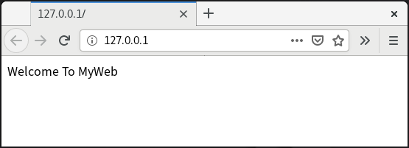
三、项目实施
任务11-2 认识Apache服务器的配置文件
从上表可以发现DocumentRoot参数用于定义网站数据的保存路径，其参数的默认值是把网站数据存放到/var/www/html目录中；而当前网站普遍的首页面名称是index.html，因此可以向/var/www/html目录中写入一个文件，替换掉httpd服务程序的默认首页面，该操作会立即生效。
[root@Server01 ~]# echo "Welcome To MyWeb" > /var/www/html/index.html
[root@Server01 ~]# firefox http://127.0.0.1

Slide 18
三、项目实施
任务11-3 设置文档根目录和首页文件的实例
【例11-1】默认情况下，网站的文档根目录保存在/var/www/html中，如果想把保存网站文档的根目录修改为/home/wwwroot，并且将首页文件修改为myweb.html，那么该如何操作呢？
（1）分析
文档根目录是一个较为重要的设置，一般来说，网站上的内容都保存在文档根目录中。在默认情形下，除了记号和别名将改指它处以外，所有的请求都从这里开始。而打开网站时所显示的页面即该网站的首页（主页）。首页的文件名是由DirectoryIndex字段来定义的。在默认情况下，Apache的默认首页名称为index.html。当然也可以根据实际情况进行更改。

Slide 19
三、项目实施
任务11-3 设置文档根目录和首页文件的实例
（2）解决方案
① 在Server01上修改文档的根据目录为/home/www，并创建首页文件myweb.html。
[root@Server01 ~]# mkdir /home/www
[root@Server01 ~]#echo "The Web's DocumentRoot Test " > /home/www/myweb.html
② 在Server01上，先备份主配置文件，然后打开httpd服务程序的主配置文件，将约第122行用于定义网站数据保存路径的参数DocumentRoot修改为/home/www，同时还需要将约第127行用于定义目录权限的参数Directory后面的路径也修改为/home/www，将第167行修改为DirectoryIndex myweb.html index.html。配置文件修改完毕即可保存并退出。

Slide 20
三、项目实施
任务11-3 设置文档根目录和首页文件的实例
续上：
[root@Server01 ~]# vim /etc/httpd/conf/httpd.conf
……
122 DocumentRoot "/home/www"
123
124 #
125 # Relax access to content within /var/www.
126 #
127 <Directory "/home/www">
128 AllowOverride None
128 # Allow open access:
130 Require all granted
131 </Directory>
……
166 <IfModule dir_module>
167 DirectoryIndex index.html myweb.html
168 </IfModule>

Slide 21
三、项目实施
任务11-3 设置文档根目录和首页文件的实例
③ 让防火墙放行http协议，重启httpd服务。
[root@Server01 ~]# firewall-cmd --permanent --add-service=http
[root@Server01 ~]# firewall-cmd --reload
[root@Server01 ~]# firewall-cmd --list-all
[root@Server01 ~]# systemctl restart httpd
④ 在lient1测试（Server01和Client1都是VMnet1连接，保证互相通信）。
[root@client1 ~]# firefox http://192.168.10.1
⑤ 故障排除。
看到了httpd服务程序的默认首页面，问题何在？
解决方法是在服务器Server01上运行setenforce 0，设置SELinux为允许：
[root@Server01 ~]# getenforce
Enforcing
[root@Server01 ~]# setenforce 0
[root@Server01 ~]# getenforce
Permissive

Slide 22
三、项目实施
任务11-4 用户个人主页实例
现在许多网站（如网易）都允许用户拥有自己的主页空间，而用户可以很容易地管理自己的主页空间。Apache可以实现用户的个人主页。客户端在浏览器中浏览个人主页的URL地址的格式一般为
http://域名/~username
其中，“~username”在利用Linux系统中的Apache服务器来实现时，是Linux系统的合法用户名。

Slide 23
三、项目实施
任务11-4 用户个人主页实例
【例11-2】在IP地址为192.168.10.1的Apache服务器中，为系统中的long用户设置个人主页空间。该用户的家目录为/home/long，个人主页空间所在的目录为public_html。
实现步骤如下。
（1）修改用户的家目录权限，使其他用户具有读取和执行的权限。
[root@Server01 ~]# useradd long
[root@Server01 ~]# passwd long
[root@Server01 ~]# chmod 705 /home/long
（2）创建存放用户个人主页空间的目录。
[root@Server01 ~]# mkdir /home/long/public_html
（3）创建个人主页空间的默认首页文件。
[root@Server01 ~]# cd /home/long/public_html
[root@Server01 public_html]# echo "this is long's web。">>index.html

Slide 24
三、项目实施
任务11-4 用户个人主页实例
（4）在httpd服务程序中，默认没有开启个人用户主页功能。为此，我们需要编辑配置文件/etc/httpd/conf.d/userdir.conf 。然后在第17行的UserDir disabled参数前面加上井号（#），表示让httpd服务程序开启个人用户主页功能。同时，需把第24行的UserDir public_html参数前面的井号（#）去掉（UserDir参数表示网站数据在用户家目录中的保存目录名称，即public_html目录）。修改完毕保存退出。（在vim编辑状态记得使用“：set nu”，显示行号）
[root@Server01 ~]# vim /etc/httpd/conf.d/userdir.conf
……
17 # UserDir disabled
……
24 UserDir public_html
……

Slide 25
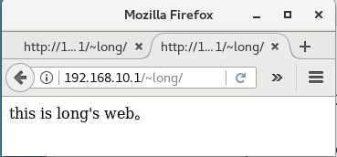
三、项目实施
任务11-4 用户个人主页实例
（5）SELnux设置为允许，让防火墙放行httpd服务，重启httpd服务。
[root@Server01 ~]# setenforce 0
[root@Server01 ~]# firewall-cmd --permanent --add-service=http
[root@Server01 ~]# firewall-cmd --reload
[root@Server01 ~]# firewall-cmd --list-allt
[root@Server01 ~]# systemctl restart httpd
（6）在客户端的浏览器中输入http://192.168.10.1/~long，看到的个人空间的访问效果如图所示。

Slide 26
三、项目实施
任务11-5 虚拟目录实例
要从Web站点主目录以外的其他目录发布站点，可以使用虚拟目录实现。虚拟目录是一个位于Apache服务器主目录之外的目录，它不包含在Apache服务器的主目录中，但在访问Web站点的用户看来，它与位于主目录中的子目录是一样的。每一个虚拟目录都有一个别名，客户端可以通过此别名来访问虚拟目录。
由于每个虚拟目录都可以分别设置不同的访问权限，所以非常适合不同用户对不同目录拥有不同权限的情况。另外，只有知道虚拟目录名的用户才可以访问此虚拟目录，除此之外的其他用户将无法访问此虚拟目录。
在Apache服务器的主配置文件httpd.conf文件中，通过Alias指令设置虚拟目录。

Slide 27
三、项目实施
任务11-5 虚拟目录实例
【例11-3】在IP地址为192.168.10.1的Apache服务器中，创建名为/test/的虚拟目录，它对应的物理路径是/virdir/，并在客户端测试。
（1）创建物理目录/virdir/。
[root@Server01 ~]# mkdir -p /virdir/
（2）创建虚拟目录中的默认首页文件。
[root@Server01 ~]# cd /virdir/
[root@Server01 virdir]# echo "This is Virtual Directory sample。">>index.html
（3）修改默认文件的权限，使其他用户具有读和执行权限。
[root@Server01 virdir]# chmod 705 index.html

Slide 28
三、项目实施
任务11-5 虚拟目录实例
（4）修改/etc/httpd/conf/httpd.conf文件，添加下面的语句。
Alias /test "/virdir"
<Directory "/virdir">
AllowOverride None
Require all granted
</Directory>
（5）SELnux设置为允许，让防火墙放行httpd服务，重启httpd服务。
[root@Server01 ~]# setenforce 0
[root@Server01 ~]# firewall-cmd --permanent --add-service=http
[root@Server01 ~]# firewall-cmd --reload
[root@Server01 ~]# firewall-cmd --list-allt
[root@Server01 ~]# systemctl restart httpd

Slide 29
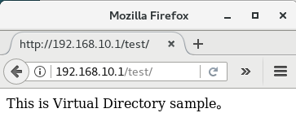
三、项目实施
任务11-5 虚拟目录实例
（6）在客户端Client1的浏览器中输入“http://192.168.10.1/test”后，看到的虚拟目录的访问效果如图所示。

Slide 30
三、项目实施
任务11-6 配置基于IP地址的虚拟主机
虚拟主机在一台Web服务器上，可以为多个独立的IP地址、域名或端口号提供不同的Web站点。
基于IP地址的虚拟主机的配置需要在服务器上绑定多个IP地址，然后配置Apache，把多个网站绑定在不同的IP地址上，访问服务器上不同的IP地址，就可以看到不同的网站。

Slide 31
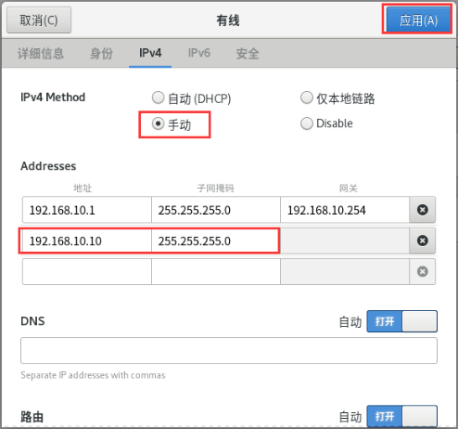
三、项目实施
任务11-6 配置基于IP地址的虚拟主机
【例11-4】假设Apache服务器具有192.168.10.1和192.168.10.10两个IP地址（提前在服务器中配置这两个IP地址）。现需要利用这两个IP地址分别创建两个基于IP地址的虚拟主机，要求不同的虚拟主机对应的主目录不同，默认文档的内容也不同。配置步骤如下。
（1）在Server01的桌面上依次单击“活动”→“显示应用程序”→“设置”→“网络”命令，单击设置按钮 ，打开图所示的“有线”对话框，再增加一个IP地址：192.168.10.10/24，完成后单击“应用”按钮。这样可以在一块网卡上配置多个IP地址，当然也可以直接在多块网卡上配置多个IP地址。

Slide 32
三、项目实施
任务11-6 配置基于IP地址的虚拟主机
（2）分别创建/var/www/ip1和/var/www/ip2两个主目录和默认文件。
[root@Server01 ~]# mkdir /var/www/ip1 /var/www/ip2
[root@Server01 ~]# echo "this is 192.168.10.1's web.">/var/www/ip1/index.html
[root@Server01 ~]# echo "this is 192.168.10.10's web.">/var/www/ip2/index.html
（3）添加/etc/httpd/conf.d/vhost.conf文件。该文件的内容如下。
#设置基于IP地址为192.168.10.1的虚拟主机
<Virtualhost 192.168.10.1>
DocumentRoot /var/www/ip1
</Virtualhost>
#设置基于IP地址为192.168.10.10的虚拟主机
<Virtualhost 192.168.10.10>
DocumentRoot /var/www/ip2
</Virtualhost>

Slide 33
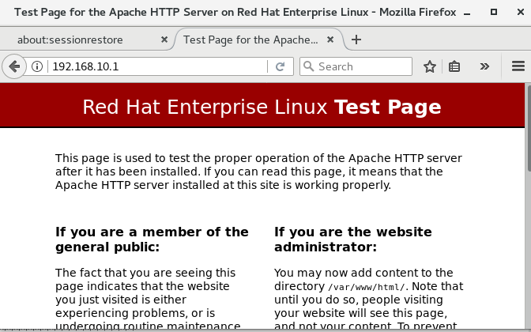
三、项目实施
任务11-6 配置基于IP地址的虚拟主机
（4）SELnux设置为允许，让防火墙放行httpd服务，重启httpd服务（见前面操作）。
（5）在客户端浏览器中可以看到http://192.168.10.1和http://192.168.10.10两个网站的浏览效果如图所示。
解决方法是在/etc/httpd/conf/httpd.conf中添加有关两个网站目录权限的内容：
<Directory "/var/www/ip1">
AllowOverride None
Require all granted
</Directory>
<Directory "/var/www/ip2">
AllowOverride None
Require all granted
</Directory>

Slide 34
三、项目实施
任务11-7 配置基于域名的虚拟主机
基于域名的虚拟主机的配置只需服务器有一个IP地址即可，所有的虚拟主机共享同一个IP，各虚拟主机之间通过域名进行区分。
要建立基于域名的虚拟主机，DNS服务器中应建立多个主机资源记录，使它们解析到同一个IP地址。例如：
www.smile90.cn. IN A 192.168.10.1
www.long90.cn. IN A 192.168.10.1

Slide 35
三、项目实施
任务11-7 配置基于域名的虚拟主机
【例11-5】假设Apache服务器的IP地址为192.168.10.1。在本地DNS服务器中，该IP地址对应的域名分别为www1.long90.cn和www2.long90.cn。现需要创建基于域名的虚拟主机，要求不同的虚拟主机对应的主目录不同，默认文档的内容也不同。配置步骤如下。
（1）分别创建/var/www/smile和/var/www/long两个主目录和默认文件。
[root@Server01 ~]# mkdir /var/www/www1 /var/www/www2
[root@Server01 ~]# echo "www1.long90.cn's web.">/var/www/www1/index.html
[root@Server01 ~]# echo "www2.long90.cn's web.">/var/www/www2/index.html
（2）修改httpd.conf文件。添加目录权限内容如下。
<Directory "/var/www">
AllowOverride None
Require all granted
</Directory>

Slide 36
三、项目实施
任务11-7 配置基于域名的虚拟主机
（3）修改/etc/httpd/conf.d/vhost.conf文件。该文件的内容如下（原来内容清空）。
<Virtualhost 192.168.10.1>
DocumentRoot /var/www/www1
ServerName www1.long90.cn
</Virtualhost>
<Virtualhost 192.168.10.1>
DocumentRoot /var/www/www2
ServerName www2.long90.cn
</Virtualhost>
（4）SELnux设置为允许，让防火墙放行httpd服务，重启httpd服务。在客户端Client1上测试。要确保DNS服务器解析正确、确保给Client1设置正确的DNS服务器地址（etc/resolv.conf）。

Slide 37
三、项目实施
任务11-8 配置基于端口号的虚拟主机
基于端口号的虚拟主机的配置只需服务器有一个IP地址即可，所有的虚拟主机共享同一个IP，各虚拟主机之间通过不同的端口号进行区分。在设置基于端口号的虚拟主机的配置时，需要利用Listen语句设置所监听的端口。

Slide 38
三、项目实施
任务11-8 配置基于端口号的虚拟主机
【例11-6】假设Apache服务器的IP地址为192.168.10.1。现需要创建基于8088和8089两个不同端口号的虚拟主机，要求不同的虚拟主机对应的主目录不同，默认文档的内容也不同，如何配置？配置步骤如下。
（1）分别创建/var/www/8088和/var/www/8089两个主目录和默认文件。
[root@Server01 ~]# mkdir /var/www/8088 /var/www/8089
[root@Server01 ~]# echo "8088 port‘s web.">/var/www/8088/index.html
[root@Server01 ~]# echo "8089 port‘s web.">/var/www/8089/index.html

Slide 39
三、项目实施
任务11-8 配置基于端口号的虚拟主机
（2）修改/etc/httpd/conf/httpd.conf文件。该文件的修改内容如下（行号是大体值）。
44 Listen 80
45 Listen 8088
46 Listen 8089
128 <Directory "/home/www">
129 AllowOverride None
130 # Allow open access:
131 Require all granted
132 </Directory>

Slide 40
三、项目实施
任务11-8 配置基于端口号的虚拟主机
（3）修改/etc/httpd/conf.d/vhost.conf文件。该文件的内容如下（原来内容清空）。
<Virtualhost 192.168.10.1:8088>
DocumentRoot /var/www/8088
</Virtualhost>
<Virtualhost 192.168.10.1:8089>
DocumentRoot /var/www/8089
</Virtualhost>

Slide 41
三、项目实施
任务11-8 配置基于端口号的虚拟主机
（4）关闭防火墙和允许SELinux，重启httpd服务。然后在客户端Client1上测试。
（5）处理故障。这是因为firewall防火墙检测到8088和8089端口原本不属于Apache服务应该需要的资源，但现在却以httpd服务程序的名义监听使用了，所以防火墙会拒绝Apache服务使用这两个端口。我们可以使用firewall-cmd命令永久添加需要的端口到public区域，并重启防火墙。
[root@Server01 ~]# firewall-cmd --list-all
public (active) ……
services: ssh dhcpv6-client samba dns http
ports:
……
[root@Server01 ~]# firewall-cmd --permanent --zone=public --add-port=8088/tcp
[root@Server01 ~]# firewall-cmd --permanent --zone=public --add-port=8089/tcp
[root@Server01 ~]# firewall-cmd --reload
[root@Server01 ~]# firewall-cmd --list-all
public (active)
……
services: ssh dhcpv6-client samba dns http
ports: 8089/tcp 8088/tcp
……

Slide 42
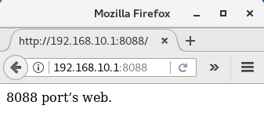
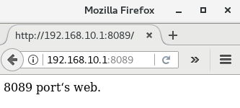
三、项目实施
任务11-8 配置基于端口号的虚拟主机
（6）再次在Client1上测试，结果如图所示。

Slide 43
项目知识准备
项目设计与准备
项目实施
项目实录：配置与管理Web服务器

Slide 44

四、项目实录
配置与管理Web服务器
1.视频学习

Slide 45
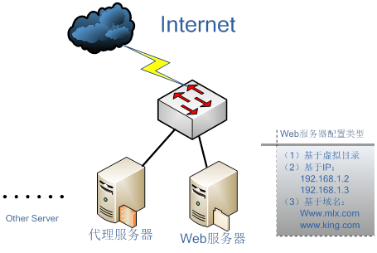
四、项目实录
配置与管理Web服务器
2．项目背景
假如你是某学校的网络管理员，学校的域名为www.king.com，学校计划为每位教师开通个人主页服务，为教师与学生之间建立沟通的平台。该学校的网络拓扑图如图13-11所示。
学校计划为每位教师开通个人主页服务，要求实现如下功能。
（1）网页文件上传完成后，立即自动发布URL为http://www.king.com/~的用户名。
（2）在Web服务器中建立一个名为private的虚拟目录，其对应的物理路径是/data/private，并配置Web服务器对该虚拟目录启用用户认证，只允许kingma用户访问。

Slide 46
四、项目实录
配置与管理Web服务器
（3）在Web服务器中建立一个名为private的虚拟目录，其对应的物理路径是/dir1 /test，并配置Web服务器仅允许来自网络jnrp.net域和192.168.1.0/24网段的客户机访问该虚拟目录。
（4）使用192.168.1.2和192.168.1.3两个IP地址，创建基于IP地址的虚拟主机，其中，IP地址为192.168.1.2的虚拟主机对应的主目录为/var/www/ip2，IP地址为192.168.1.3的虚拟主机对应的主目录为/var/www/ip3。
（5）创建基于www.mlx.com和www.king.com两个域名的虚拟主机，域名为www.mlx.com的虚拟主机对应的主目录为/var/www/mlx，域名为www.king.com的虚拟主机对应的主目录为/var/www/king。

Slide 47
国产操作系统“银河麒麟”
拓展阅读
高山仰止，景行行止。

Slide 48
拓展阅读
银河麒麟
‌国产操作系统银河麒麟V10面世引发了业界和公众关注。这一操作系统不仅可以充分适应“5G时代”需求，其独创的Kydroid技术还支持海量安卓应用，将300余万款安卓适配软硬件无缝迁移到国产平台。银河麒麟V10作为国内安全等级最高的操作系统之一，是首款具有内生安全体系的操作系统，有能力成为承载国家基础软件的安全基石。
银河麒麟V10的推出，让人们看到了国产操作系统与日俱增的技术实力和不断攀登科技高峰的坚实脚步。

Slide 49
拓展阅读
银河麒麟
‌核心技术从不是别人给予的，必须依靠自主创新。从2019年8月华为发布自主操作系统鸿蒙，到2020年银河麒麟V10面世，我国操作系统正加速走向独立创新的发展新阶段。
操作系统的自主发展是一项重大而紧迫的课题。实现核心技术的突破，需要多方齐心合力、协同攻关，为创新创造营造更好的发展环境。只有瞄准核心技术埋头攻关、不断释放政策“红利”，助力我国软件产业从价值链中低端向高端迈进，才能为高质量发展和国家信息产业安全插上腾飞的“翅膀”。

Slide 50


四、重要说明
订购教材后请向作者索要含电子教案、微课+课堂慕课+项目实录视频、课件、课标、授课计划、项目任务单、试卷等的备课包。
全套资源提供群：30539076 作者QQ：68433059
教材名：Linux操作系统(微课版) （RHEL 8/CentOS 8）（第3版）
教材网址： http://www.tup.tsinghua.edu.cn/booksCenter/book_10661101.html
ISBN：9787302656777
微信扫码关注“规划教材”“计算机优秀教材”，时刻关注新书出版、资源提供和更新！随时可免费寄您公众号上的样书：

Slide 51

THANKS

